Slide 1
Цифровая образовательная среда современной школы
ОГБОУ ДПО «Костромской областной институт развития образования»
Николаева Татьяна Викторовна, проректор по научно-методической работе, к.п.н., доцент

Slide 2
Нормативное обеспечение
Федеральный Закон Российской Федерации от 29 декабря 2012 г. N 273-ФЗ «Об образовании в Российской Федерации»
Федеральный закон «О персональных данных» (ФЗ от 27 июля 2006 г. N 152-ФЗ)
Федеральный закон «Об информации, информационных технологиях и защите информации» (ФЗ от 27.06.2006 №149-ФЗ)
ФЗ О введении в действие части четвертой гражданского кодекса РФ Раздел VII. Права на результаты интеллектуальной деятельности и средства индивидуализации (Принят Государственной Думой 24 ноября 2006 года, Одобрен Советом Федерации 8 декабря 2006 года)
Федеральный закон № 210-ФЗ от 27.07.2010 «Об организации предоставления государственных и муниципальных услуг»
Федеральный закон № 63-ФЗ от 06.04.2011 «Об электронной подписи»
Закон РФ от 21 июля 1993 г. N 5485-I "О государственной тайне«
Федеральный закон от 29.12.2010 N 436-ФЗ (ред. от 29.06.2015) "О защите детей от информации, причиняющей вред их здоровью и развитию"

Slide 3
Нормативное обеспечение
Об утверждении Порядка применения организациями, осуществляющими образовательную деятельность, электронного обучения, дистанционных образовательных технологий при реализации образовательных программ (Приказ Министерства образования и науки РФ от 23 августа 2017 г. № 816 )
ГОСТы (ИКТ (ГОСТ 52653-2006), ЭОР (ГОСТ Р 53620-2009), интернет-порталы (ГОСТ Р 52657- 2006) и др.)
Требования к структуре официального сайта образовательной организации в информационно-телекоммуникационной сети «Интернет" и формату представления на нем информации (Приказ Федеральной службы по надзору в сфере образования и науки от 29.05.2014 № 785)
Квалификационные характеристики должностей работников образования (Приказ Министерства здравоохранения и социального развития РФ от 26 августа 2010 г. № 761 н и Приказ о внесении изменений от 31 мая 2011г. № 448 н)

Slide 4
Рекомендации по соблюдению санитарных норм и правил
Работа с компьютером
Продолжительность непрерывного использования компьютера с жидкокристаллическим монитором на уроках составляет:
для учащихся 1-2-х классов — не более 20 минут;
для учащихся 3-4 классов — не более 25 минут;
для учащихся 5-6 классов — не более 30 минут;
для учащихся 7-11 классов — 35 минут.
Работа с интерактивной доской
Непрерывная продолжительность работы обучающихся непосредственно с интерактивной доской на уроках:
в 1-4 классах не должна превышать 5 минут;
в 5-11 классах — 10 минут.
Суммарная продолжительность использования интерактивной доски на уроках:
в 1-2 классах составляет не более 25 минут;
3-4 классах и старше — не более 30 минут при соблюдении гигиенически рациональной организации урока (оптимальная смена видов деятельности, плотность уроков 60-80%, физкультминутки, офтальмотренаж).
С целью профилактики утомления обучающихся не допускается использование на одном уроке более двух видов электронных средств обучения.

Slide 5
Работа с цифровыми образовательными ресурсами: права и обязанности учителя и школы

Slide 6
Федеральный закон от 29.12.2012 N 273-ФЗ (ред. от 26.07.2019) "Об образовании в Российской Федерации«
Статья 28. Компетенция, права, обязанности и ответственность образовательной организации
2. Образовательные организации свободны в определении содержания образования, выборе учебно-методического обеспечения, образовательных технологий по реализуемым ими образовательным программам.
3. К компетенции образовательной организации в установленной сфере деятельности относятся:
9) определение списка учебников в соответствии с утвержденным федеральным перечнем учебников, рекомендованных к использованию при реализации имеющих государственную аккредитацию образовательных программ начального общего, основного общего, среднего общего образования организациями, осуществляющими образовательную деятельность, а также учебных пособий, допущенных к использованию при реализации указанных образовательных программ такими организациями;
10) осуществление текущего контроля успеваемости и промежуточной аттестации обучающихся, установление их форм, периодичности и порядка проведения;
11) индивидуальный учет результатов освоения обучающимися образовательных программ и поощрений обучающихся, а также хранение в архивах информации об этих результатах и поощрениях на бумажных и (или) электронных носителях;
12) использование и совершенствование методов обучения и воспитания, образовательных технологий, электронного обучения;
6. Образовательная организация обязана осуществлять свою деятельность в соответствии с законодательством об образовании, в том числе:
1) обеспечивать реализацию в полном объеме образовательных программ, соответствие качества подготовки обучающихся установленным требованиям, соответствие применяемых форм, средств, методов обучения и воспитания возрастным, психофизическим особенностям, склонностям, способностям, интересам и потребностям обучающихся;

Slide 7
Федеральный закон от 29.12.2012 N 273-ФЗ (ред. от 26.07.2019) "Об образовании в Российской Федерации«
Статья 47. Правовой статус педагогических работников. Права и свободы педагогических работников, гарантии их реализации
3. Педагогические работники пользуются следующими академическими правами и свободами:
2) свобода выбора и использования педагогически обоснованных форм, средств, методов обучения и воспитания;
3) право на творческую инициативу, разработку и применение авторских программ и методов обучения и воспитания в пределах реализуемой образовательной программы, отдельного учебного предмета, курса, дисциплины (модуля);
4) право на выбор учебников, учебных пособий, материалов и иных средств обучения и воспитания в соответствии с образовательной программой и в порядке, установленном законодательством об образовании;
5) право на участие в разработке образовательных программ, в том числе учебных планов, календарных учебных графиков, рабочих учебных предметов, курсов, дисциплин (модулей), методических материалов и иных компонентов образовательных программ;
6) право на осуществление научной, научно-технической, творческой, исследовательской деятельности, участие в экспериментальной и международной деятельности, разработках и во внедрении инноваций;
7) право на бесплатное пользование библиотеками и информационными ресурсами, а также доступ в порядке, установленном локальными нормативными актами организации, осуществляющей образовательную деятельность, к информационно-телекоммуникационным сетям и базам данных, учебным и методическим материалам, музейным фондам, материально-техническим средствам обеспечения образовательной деятельности, необходимым для качественного осуществления педагогической, научной или исследовательской деятельности в организациях, осуществляющих образовательную деятельность;

Slide 8
Федеральный закон от 29.12.2012 N 273-ФЗ (ред. от 26.07.2019) "Об образовании в Российской Федерации«
Статья 48. Обязанности и ответственность педагогических работников
1. Педагогические работники обязаны:
1) осуществлять свою деятельность на высоком профессиональном уровне, обеспечивать в полном объеме реализацию преподаваемых учебных предмета, курса, дисциплины (модуля) в соответствии с утвержденной рабочей программой;
2) соблюдать правовые, нравственные и этические нормы, следовать требованиям профессиональной этики;
3) уважать честь и достоинство обучающихся и других участников образовательных отношений;
4) развивать у обучающихся познавательную активность, самостоятельность, инициативу, творческие способности, формировать гражданскую позицию, способность к труду и жизни в условиях современного мира, формировать у обучающихся культуру здорового и безопасного образа жизни;
5) применять педагогически обоснованные и обеспечивающие высокое качество образования формы, методы обучения и воспитания;

Slide 9
ФГОС общего образования
ИОС включает две подсистемы
информационную среду (или информационное пространство, базирующееся на информационных ресурсах и средствах ИКТ)
педагогические технологии.
Кадровые условия
Компетентность сотрудников образовательной организации в решении профессиональных задач с применением ИКТ
Материально-технические условия
Совокупность технологических средств (компьютеры, базы данных, коммуникационные каналы, программные продукты и др.)
ИКТ-компетентность обучающихся
фундамент для формирования УУД

Slide 10
ФГОС НОО
Требования к результатам освоения основной образовательной программы НОО
Метапредметные результаты
7) активное использование речевых средств и средств информационных и коммуникационных технологий (далее - ИКТ) для решения коммуникативных и познавательных задач;
8) использование различных способов поиска (в справочных источниках и открытом учебном информационном пространстве сети Интернет), сбора, обработки, анализа, организации, передачи и интерпретации информации в соответствии с коммуникативными и познавательными задачами и технологиями учебного предмета; в том числе умение вводить текст с помощью клавиатуры, фиксировать (записывать) в цифровой форме измеряемые величины и анализировать изображения, звуки, готовить свое выступление и выступать с аудио-, видео- и графическим сопровождением; соблюдать нормы информационной избирательности, этики и этикета;
16) умение работать в материальной и информационной среде начального общего образования (в том числе с учебными моделями) в соответствии с содержанием конкретного учебного предмета; формирование начального уровня культуры пользования словарями в системе универсальных учебных действий.

Slide 11
Организация учебной деятельности с использованием ИКТ (необходимо учитывать следующие факторы:)
1 группа – факторы, связанные с изменением содержания общего образования, как единства знаний – деятельности – развития обучающегося.
визуализация учебного материала, повышение наглядности, тренинг типовых умений, доступ к различным источникам учебной информации и т.д.
2 группа – факторы, связанные с изменившейся ИОС, резко расширившимися возможностями всех участников образовательного процесса в поиске, анализе, интерпретации и использовании получаемой информации
Новое содержание интерактивных, учебников, пособий, за счет возможностей средств ИКТ по созданию, анализу и проведению виртуальных экспериментов с информационными моделей объектов и процессов; созданию моделей этого типа.
3 группа – факторы, определяющие новые технические возможности создания и применения учебных пособий
электронные учебники, пособия, мультимедийные средства, он-лайн среды и т.п.
Интернет-среды и сервисы позволяют организовать одновременную работу группы учащихся над одним объектом.

Slide 12
ФГОС НОО
25. Материально-технические условия реализации основной образовательной программы
Материально-техническое и информационное оснащение образовательной деятельности должно обеспечивать возможность:
создания и использования информации (в том числе запись и обработка изображений и звука, выступления с аудио-, видеосопровождением и графическим сопровождением, общение в сети Интернет и др.);
получения информации различными способами (поиск информации в сети Интернет, работа в библиотеке и др.);
проведения экспериментов, в том числе с использованием учебного лабораторного оборудования, вещественных и виртуально-наглядных моделей и коллекций основных математических и естественнонаучных объектов и явлений; цифрового (электронного) и традиционного измерения;
наблюдений (включая наблюдение микрообъектов), определение местонахождения, наглядного представления и анализа данных; использования цифровых планов и карт, спутниковых изображений;
создания материальных объектов, в том числе произведений искусства;
обработки материалов и информации с использованием технологических инструментов;
проектирования и конструирования, в том числе моделей с цифровым управлением и обратной связью;
исполнения, сочинения и аранжировки музыкальных произведений с применением традиционных инструментов и цифровых технологий

Slide 13
ИОС должна обеспечить
информационно-методическую поддержку образовательного процесса
планирование, организацию образовательного процесса и его ресурсного обеспечения
проектирование и организацию индивидуальной и групповой деятельности
мониторинг и фиксацию хода и результатов образовательного процесса

Slide 14
ИОС должна обеспечить
современные процедуры создания, поиска, сбора, анализа, обработки, хранения и представления информации
дистанционное взаимодействие всех участников образовательного процесса, в том числе с применением дистанционных образовательных технологий
дистанционное взаимодействие образовательного учреждения с другими образовательными учреждениями, учреждениями культуры, здравоохранения, спорта, досуга, службами занятости населения, обеспечения безопасности жизнедеятельности
мониторинг здоровья обучающихся

Slide 15
Требования к образовательным результатам при работе в ИОС
Наибольшее влияние ИОС оказывает на:
Формирование информационной культуры.
Формирование умений осознано подходить к выбору ИКТ–средств для своих учебных и иных целей.
Развитие умений извлекать информацию, представленную в таблицах, на диаграммах, графиках, описывать и анализировать массивы числовых данных с помощью подходящих статистических характеристик, использовать понимание вероятностных свойств окружающих явлений при принятии решений.
Формирование умений формализации и структурирования информации, умения выбирать способ представления данных в соответствии с поставленной задачей с использованием соответствующих средств обработки данных.
Формирование навыков и умений безопасного и целесообразного поведения при работе с компьютерными программами и в Интернете, умения соблюдать нормы информационной этики и права.

Slide 16
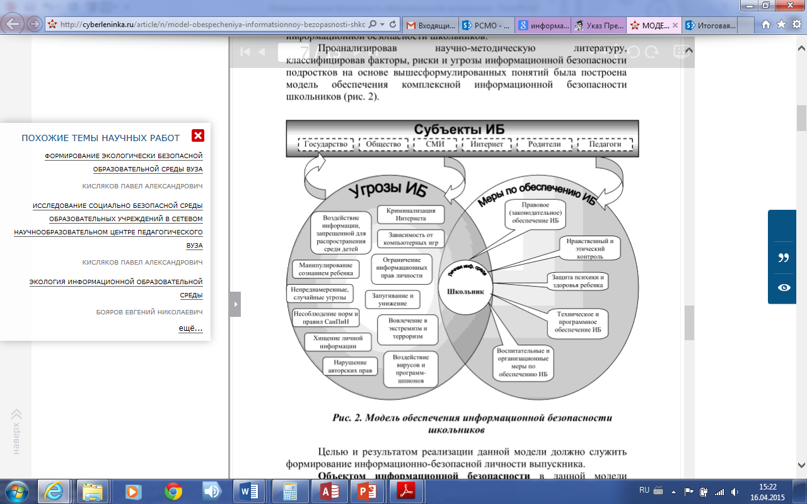
Обеспечение информационной безопасности в ИОС

Slide 17
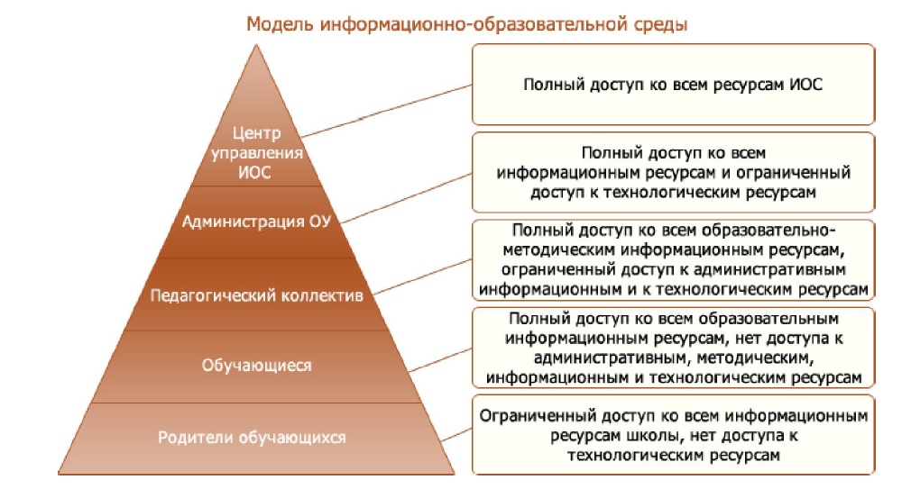
Доступ к ресурсам ИОС

Slide 18
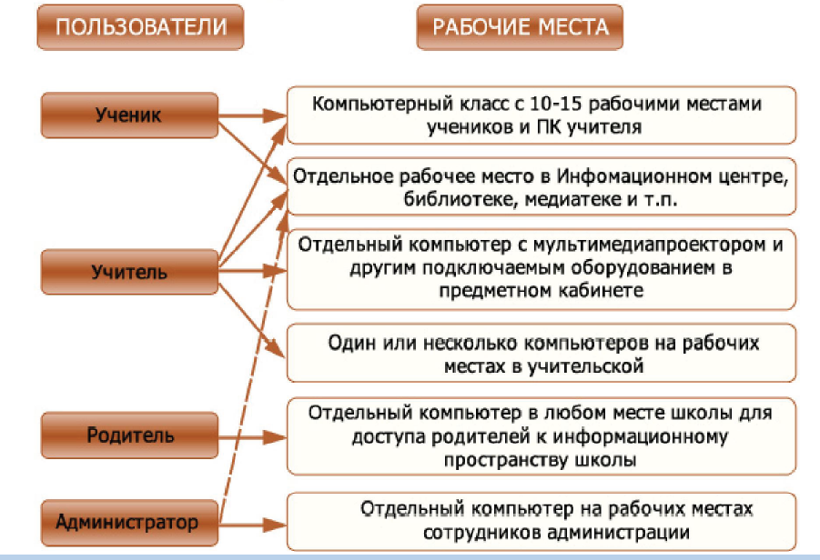
Структура рабочих мест по пользователям

Slide 20
Эффективное использование ИОС
компетентность сотрудников образовательного учреждения в решении профессиональных задач с применением ИКТ
наличие служб поддержки применения ИКТ
совокупность технологических средств (компьютеры, базы данных, коммуникационные каналы, программные продукты и др.)

Slide 21
Возможности средств ИКТ, реализуемых в информационной образовательной среде

Slide 22
Поиск информации в сети Интернет
Вариант 1: проведение основного поиска в сети.
Вариант 2: использование специальных поисковых машин.
Вариант 3: поиск и сохранение изображений, звуков и видео с веб-сайтов.

Slide 23
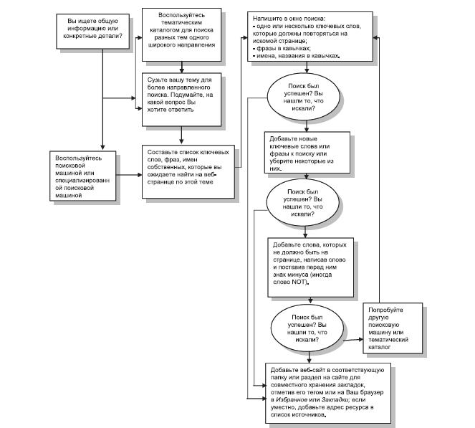
Алгоритм поиска
Вариант 1.
Когда учащиеся пользуются интернет-ресурсами,
очень важно, чтобы им были даны подробные инструкции, как искать необходимую
высококачественную информацию, что позволит им использовать время работы
в сети более эффективно.

Slide 24
Вариант 2. Использование специализированных поисковых систем
Российские поисковые системы
https://www.yandex.ru/
https://www.rambler.ru/
Зарубежные поисковые системы
https://www.google.ru/
https://search.yahoo.com/?fr=altavista/ (Одна из старейших и крупнейших поисковых систем)
Тематические электронные каталоги
https://yandex.ru/yaca/
https://top100.rambler.ru/
http://www.aport.ru/
http://www.nigma.ru/ (интеллектуальная поисковая система)
http://www.metabot.ru/ (метапоисковая система)
https://www.hotbot.com/
https://www.yahoo.com/
http://www.bing.com/ (новая поисковая система компании Microsoft)
https://help.yahoo.com/kb/account
Учащиеся могут делиться друг с другом найденными ресурсами через функцию обмена информацией, которая есть на большинстве сайтов, работающих с тегами и закладками.
Используйте язык расширенных запросов, чтобы повысить эффективность поиска информации. Если вы ищете точную фразу из нескольких слов – выделите её кавычками. Вы можете поставить знак «минус» перед словом, чтобы исключить его из результатов поиска или знак «плюс», если его присутствие в результатах необходимо

Slide 25
Вариант 3. Поиск и сохранение изображений, звука и видео с веб-сайтов
Научите своих учеников процессу поиска нужных медиаресурсов и их правильного цитирования. Обратите также внимание на размер выбранных учениками мультимедийных ресурсов. Большой размер файлов будет мешать совместной работе с этим ресурсом.
Алгоритм «Как сохранить рисунок или изображение»
Алгоритм «Как сохранить звуковой или музыкальный файл»
Алгоритм «Как сохранить фильм или видеофайл»
Алгоритм «Как сохранить веб-страницу или страницы»

Slide 26
Алгоритм «Как сохранить рисунок или изображение»
Откройте веб-страницу с рисунком или изображением, которое вы хотите сохранить;
Щелкните правой кнопкой мыши на рисунке, затем выберите Сохранить изображение как …;
Щелкните на стрелке Папка и выберите место на компьютере, где вы хотите сохранить изображение;
Посмотрите на автоматически предлагаемое имя в поле Имя файла. При желании его можно изменить;
Нажмите кнопку Сохранить

Slide 27
Алгоритм «Как сохранить звуковой или музыкальный файл»
Откройте веб-страницу с музыкальным или звуковом файлом, который хотите сохранить;
Щелкните на нем правой кнопкой мыши, затем выберите Сохранить ссылку как …;
Щелкните на стрелке Папка и выберите место на компьютере, где вы хотите сохранить файл;
Посмотрите на автоматически предлагаемое имя в поле Имя файла. При желании его можно изменить;
Нажмите кнопку Сохранить.

Slide 28
Алгоритм «Как сохранить фильм или видеофайл»
Откройте веб-страницу с фильмом или видеофайлом, который вы хотите сохранить;
Щелкните на нем правой кнопкой мыши, затем выберите Сохранить ссылку как …;
Щелкните на стрелке Папка и выберите место на компьютере, где вы хотите сохранить файл;
Посмотрите на автоматически предлагаемое имя в поле Имя файла. При желании его можно изменить;
Нажмите кнопку Сохранить.

Slide 29
Алгоритм «Как сохранить веб-страницу или страницы»
Откройте веб-страницу которую вы хотите сохранить;
Выберите Файл – Сохранить как …;
Щелкните на стрелке Папка и выберите место на компьютере, где вы хотите сохранить веб-страницу или страницы;
Посмотрите на автоматически предлагаемое имя в поле Имя файла. При желании его можно изменить;
В поле Сохранить как … выберите один из параметров: Чтобы сохранить все файлы, необходимые для страницы, в том числе рисунки, макеты и стили, выберите Веб-страница, полностью. Файлы при этом сохраняются в своих форматах, поэтому может быть создано несколько папок; Если хотите сохранить только информацию с веб-страницы, без рисунков, звуков и других файлов, которые являются частью этой страницы, выберите Веб-страница, только HTML; чтобы сохранить простой текст без форматирования, выберите Текстовые файлы;
Нажмите кнопку Сохранить.

Slide 30
Методы графического уплотнения учебной информации
Кодирование учебной информации. Кодирование – это операция преобразования знаков или групп знаков одной знаковой системы в знаки или группы знаков другой знаковой системы.
Укрупнение закодированного материала. Мнемонические методы укрупнения (методы: размещения, слов-вешалок, ключевых фраз, ключевых образов) и логические методы (формулы, краткие записи, матрёшки, мини-матрицы, комбинированные элисторы).
Структурирование укрупнённого материала. Блок-схемы, граф-схемы, логико-смысловые модели (линейные, таблично-матричные, диагональные таблично-матричные, опорно-узловые, фреймовые, или голографические, графические ментальные карты, или карты ума, денотатные графы, схемы «фишбоун», системы ключевых слов в виде кластеров, концептуальные таблицы, омега-мэппинг).

Slide 31
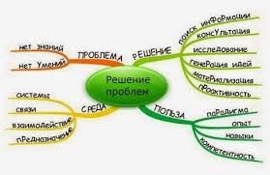
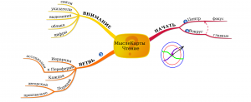
Программные инструменты для создания карт знаний
Карты знаний — диаграммы, схемы, в наглядном виде представляющие различные идеи, задачи, тезисы, связанные друг с другом и объединенные какой-то общей идеей.
Обзор программных средств для создания карт знаний. Использование инструментальных возможностей программных средств для создания, редактирования, импортирования карт знаний.

Slide 32
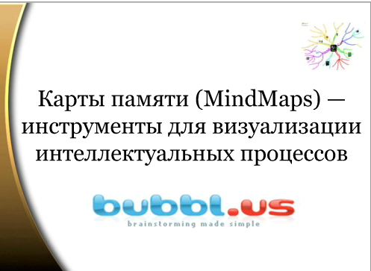
Визуализация информации
Ментальные карты (это удобный инструмент для отображения процесса мышления и структурирования информации в визуальной форме).
Сетевые сервисы:
1. http://bubbl.us/
2. http://www.mindmeister.com/ru
3. http://www.mindomo.com/
4. http://www.spiderscribe.net/
Характерные черты ментальной карты
основной объект изучения (отправная точка размышлений) всегда размещается в центре карты;
аспекты основного объекта, вопросы, связанные с ним, и смежные темы расходятся от центрального образа в виде ветвей ;
ветви-ассоциации поясняются ключевыми словами, фразами или графическими образами, от них отходят ветви второго порядка, выражающие вторичные идеи, от которых, в свою очередь, расходятся ветви ассоциаций третьего порядка;
ветви ассоциаций формируют иерархическую структуру, которую математики называют графом.

Slide 33
Как можно использовать карты ума в образовательном процессе?
Для составления краткого опорного конспекта курсов или даже целой конференции.
Для хранения тематических полезных ссылок
Для систематизации методических рекомендаций
Для планирования учебного проекта, мероприятия, школьного спектакля
Для разработки дизайна блога, сайта
Для многого другого...
Подробнее на сайте http://www.intuit.ru/studies/courses/647/503/info - открытый курс лекций «Эффективная обработка информации (Mind mapping)»

Slide 34
Рекомендации

Slide 35
Приёмы создания безопасной образовательной среды (Программа «Учимся с Intel®» Технологии и бизнес)
Меньше говорите сами, чтобы у учеников было время размышлять.
Чаще повторяйте, что на большинство вопросов не существует одного правильного ответа. Не забывайте об этом и сами.
Не балуйте детей готовой информацией. Вместо этого, научите, как ее искать, как активно работать с текстом, как анализировать информацию.
Планируя уроки, выделяйте время на обучение и тренировку навыков критического мышления при чтении, письме, говорении и слушании. Знания и умения детей в этой важнейшей области очень ограничены.
Думайте вслух на уроке. Ученики должны иметь возможность наблюдать за ходом ваших мыслей, за тем, как вы рассуждаете, решая задачу или проблему. Постарайтесь делать это так, как делал бы ученик, а не многоопытный преподаватель. Если вы мыслите слишком быстро или слишком сложно, ученики не смогут затем использовать это в качестве образца.
Систематически задавайте ученикам вопросы, «распаковывающие» их мысли, касающиеся таких аспектов, как цели, доказательства, аргументы, причины, суждения, убеждения, интерпретации, выводы, умозаключения, последствия их размышлений и их значение, реакцию на противоположные или другие точки зрения и т.д.

Slide 36
Приёмы создания безопасной образовательной среды (Программа «Учимся с Intel®» Технологии и бизнес)
Чаще спрашивайте учеников, которые редко поднимают руку. После выступления ученика попросите других учеников своими словами обобщить сказанное им, чтобы ученики привыкали слушать друг друга активно. Но делайте это не в качестве наказания не слишком усидчивых и послушных.
Избегайте немедленного оценивания вопросов или суждений детей. Дайте свободно высказаться как можно большему числу учеников и только потом особо отметьте наиболее интересные, на ваш взгляд, точки зрения. Всегда отделяйте точку зрения ученика от его личности. Не уставайте повторять, что вы уважаете любую точку зрения, даже если с ней не согласны.
Всякий раз старайтесь приводить конкретные примеры, иллюстрирующие абстрактные понятия или рассуждения. Используйте в качестве примеров ситуации и темы близкие, понятные и интересные ученикам. Приближайте абстрактные знания к их повседневной жизни.
Ясно проговаривайте критерии, на основании которых вы собираетесь оценивать работу учеников. Объясняйте, почему выбраны именно эти критерии. Покажите ученикам, как они сами, на основании этих критериев могут оценить свою работу. В идеале ваши критерии должны быть настолько понятны ученикам, чтобы их самооценка почти не расходилась с вашей оценкой. Умение рефлексировать, адекватно оценивать свою работу – одна из важных составляющих критического мышления.
Важно приучать учеников к систематической рефлексии. Например, можно в конце каждого урока давать учащимся задание на 1 минуту: написать, что было самым важным для них на прошедшем уроке, что осталось непонятным. Каждый новый урок можно начинать с 1-2 минутного анализа записок.

Slide 37
Приёмы создания безопасной образовательной среды (Программа «Учимся с Intel®» Технологии и бизнес)
Часто делите класс на малые группы (пары, тройки, четверки и т.д.). Давайте каждой группе определенное задание на время, слушайте всем классом отчет каждой группы о проделанной работе, о возникших проблемах, о том, как они были преодолены. Для развития критического мышления не достаточно только лишь базовых знаний, нужна еще совместная деятельность, возможность общения в группе, где тебя услышат, где ты услышишь другие точки зрения и другие аргументы, где ты чувствуешь себя в безопасности.
Важно всячески поощрять свободные высказывания учащихся, не иронизировать над ними, не исправлять ошибки говорящего (найти для этого другое время и место!), учить слушать друг друга. Прежде всего, учителю следует научиться слушать самому, демонстрируя искреннюю заинтересованность в рассуждениях учеников. Если учитель только делает вид, что слушает или ведет себя не конгруэнтно, т.е. на словах высказывает заинтересованность, а своим видом, интонацией, позой показывает, что торопится, не согласен с учеником, раздражен, ученики сразу это почувствуют.
Планируя занятия, подготовьте несколько вопросов, таких как «В чем сильные и слабые стороны этих аргументов?», «Как еще могли бы развиваться события?», «Какие выводы можно из этого сделать?».

Slide 38
Приёмы создания безопасной образовательной среды (Программа «Учимся с Intel®» Технологии и бизнес)
Если учитель и ученики находятся в классе "на равных", могут видеть друга и свободно общаться, это активизирует даже самых застенчивых и пассивных, которые обычно предпочитают молчать, если сидят в затылок друг другу и видят только учителя. В некоторых классах столы расставляют по кругу, так чтобы ученики могли видеть друг друга. При работе в малых группах ученики рассаживаются в кружок вокруг одного или двух столов.
Очень помогут особенно на первых порах, развешанные на стенах плакаты с вопросами «Почему я так считаю?», «Это факт или интерпретация?», «А что будет, если…?», «С чем это можно сравнить?». Особенно, если на них же будут подсказки, с чего можно начать ответы на эти вопросы
Никогда не бойтесь признать, что чего-то не знаете. Это нисколько не уронит ваш авторитет, как считают многие учителя. Наоборот, ученики почувствуют вашу уверенность в себе, еще раз убедятся, что вы такой же человек, как они.
Два вопроса, которые могут очень досаждать вам, но очень помогут вашим ученикам: «А что, если…?» и «И что из этого?..».

Slide 39
Спасибо за внимание!
Контактная информация:
Николаева Татьяна Викторовна, проректор по научно-методической работе ОГБОУ ДПО «Костромской областной институт развития образования», к.п.н.
Адрес: ул. Ив. Сусанина, д. 52, ауд. 13
Тел. (4942) 31-77-91
E-mail: nikolaevatat@gmail.com

